Slide 1


基于遥感影像和用户行为的
城市区域功能分类
汇报人：李迎港，罗涛
团队名称：Turing
复赛排名：第 4 名
团队成员：中南大学：罗涛 李楠 王艺霏 李迎港
华南理工大学：陈暄群

Slide 2
目 录
Part 1
赛 题 分 析
Part 2
解 决 方 案
Part 3
总结与展望

Slide 3

赛题分析

Slide 4
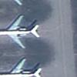
赛题分析
构建一个城市区域功能分类模型，对给定的地理区域，根据区域的遥感图像和用户到访数据，预测区域功能类别。
一个飞机场样本
类别编号 | 区域功能类型
001 | 居住区
002 | 学校
003 | 工业园区
004 | 火车站
005 | 飞机场
006 | 公园
007 | 商业区
008 | 政务区
009 | 医院
遥感图像数据：
用户到访数据：
f8b5c304071d8bc9 20190203&15|16|17,20190204&08|09
895bc111bb1949ac 20181113&14|15|16,20181114&15
c8d4185548b991ad 20190202&17|18,20190203&10|11
866927682208d6cf 20190202&18,20190203&18

Slide 5
赛题分析
给定数据
类别：9类
训练集：40万有标签样本，包含了图片和文本的双模态数据
测试集：10万样本
数据特点
数据规模大
用户到访数据在半年中按小时采样
同一用户ID出现在多个区域
类别不均衡
图片质量低
不同类别图片相似

Slide 6
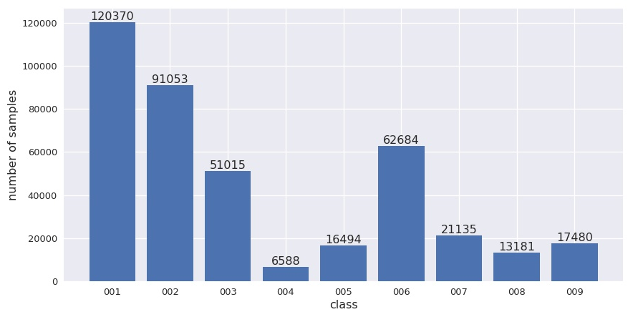
赛题分析
给定数据
类别：9类
训练集：40万有标签样本，包含了图片和文本的双模态数据
测试集：10万样本
数据特点
数据规模大
用户到访数据在半年中按小时采样
同一用户ID出现在多个区域
类别不均衡
图片质量低
不同类别图片相似

Slide 7

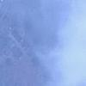
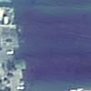
赛题分析
给定数据
类别：9类
训练集：40万有标签样本，包含了图片和文本的双模态数据
测试集：10万样本
数据特点
数据规模大
用户到访数据在半年中按小时采样
同一用户ID出现在多个区域
类别不均衡
图片质量低
不同类别图片相似
黑图
云雾
辨识度低

Slide 8
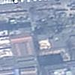
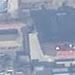
赛题分析
给定数据
类别：9类
训练集：40万有标签样本，包含了图片和文本的双模态数据
测试集：10万样本
数据特点
数据规模大
用户到访数据在半年中按小时采样
同一用户ID出现在多个区域
类别不均衡
图片质量低
不同类别图片相似
居住区
政务区

Slide 9
赛题分析
难点与挑战
如何综合利用图片和文本的双模态数据，使得两种模态数据优势互补
如何从不规整的用户访问数据中挖掘有效的信息

Slide 10

解决方案

Slide 11
解决方案
2.1 数据预处理
训练集划分
训练集(40万样本) = 训练集 (35万样本) + 验证集 (5万样本)
去除训练集约1300张黑图样本
针对类别不均衡问题，进行重采样
将访问数据处理成维度 [26,7,24] 的张量

Slide 12
解决方案
2.2 整体框架
CNN
Best 0.721
Image
100*100*3
Image network
Vector1
Ensemble learning
Concat vector
Fully
connected layer
Class probability
Visit
7*26*24
Visit network
Vector2
Z-score
softmax
Rule
Best 0.776
Search strictly
high trusted users
Visit
Search history users
Vote
Vote vector
Accuracy 0.862
Search generalized high trusted users

Slide 13

解决方案
2.2.1 CNN
Image
Fc 256
+
+
+
+
双分支残差网络
Fc 9
Class probability
Visit Matrix
+
+
Flatten
Concat
Fc 512
+
+
Flatten

Slide 14
解决方案
2.2.1 CNN
模型 | 准确率
resnet50+DPN | 0.721
se_resnet50+DPN | 0.710
se_resnext50_32x4d+DPN | 0.702
se_resnext101_32x4d+DPN | 0.707
resnet101+DPN | 0.698
squeezenet1_0+DPN | 0.600
CNN集成模型 | 0.754

Slide 15
解决方案
2.2.2 规则
规则的提出背景：
CNN无法利用visit数据的用户ID特征
用户ID在训练集与测试集中大部分重叠，测试集含有超过80%历史用户
训练集
测试集
5036万用户
4376万用户
703万用户

Slide 16
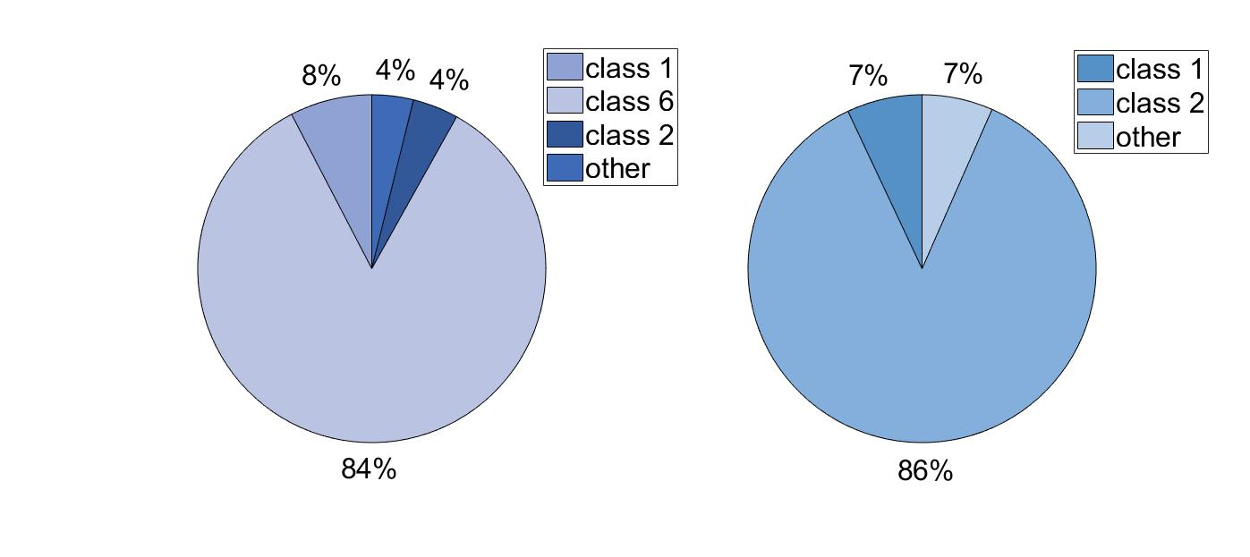
解决方案
2.2.2 规则
用户ID将训练集和测试集联系起来，充分利用和挖掘用户ID的信息
规则的定义：从训练集中寻找测试样本中出现的用户ID，根据训练集中用户的类别进行投票，从而对测试样本进行分类
真实标签为类别6的样本
真实标签为类别2的样本

Slide 17
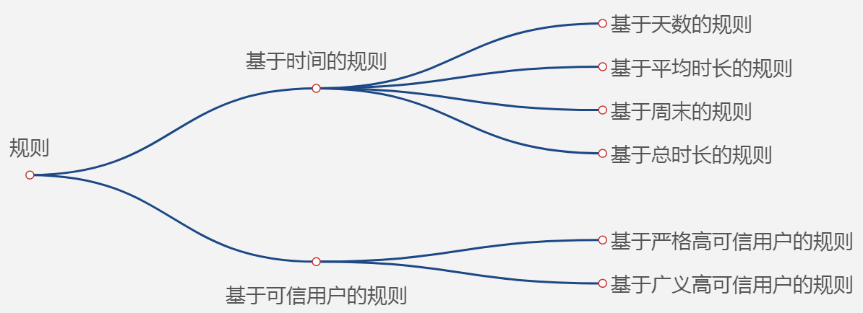
解决方案
2.2.2 规则
投票时，可以采用不同的标准：
基于时间的规则
基于可信用户的规则

Slide 18
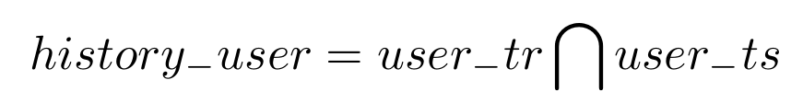
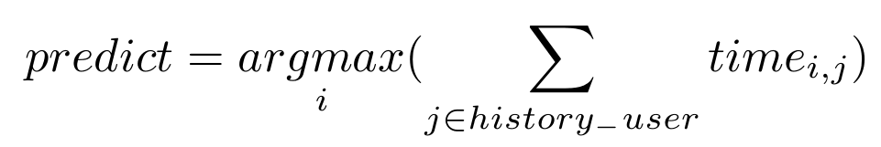
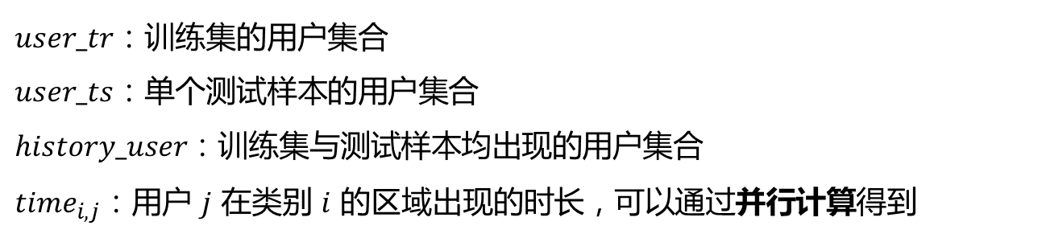
解决方案
2.2.2 规则
基于时间的规则
$user_tr$：训练集的用户集合
$user_ts$：单个测试样本的用户集合
$history_user$：训练集与测试样本均出现的用户集合
${time}_{i,j}$：用户 $j$ 在类别 $i$ 的区域出现的时长，可以通过并行计算得到

Slide 19
解决方案
2.2.2 规则
基于可信用户的规则:
严格高可信用户(Strictly high trusted users, SHTU)
若用户在训练集中只去过类别C的区域，则该用户为严格高可信用户，并将该用户的选票设为C
广义高可信用户(Generalized high trusted users, GHTU)
若用户在训练集中某个类别C区域出现的天数超过其出现总天数的50%，则该用户为广义高可信用户，将该用户的选票设为C
获取可信用户的选票后，使用可信用户投票的方式对测试样本进行分类

Slide 20
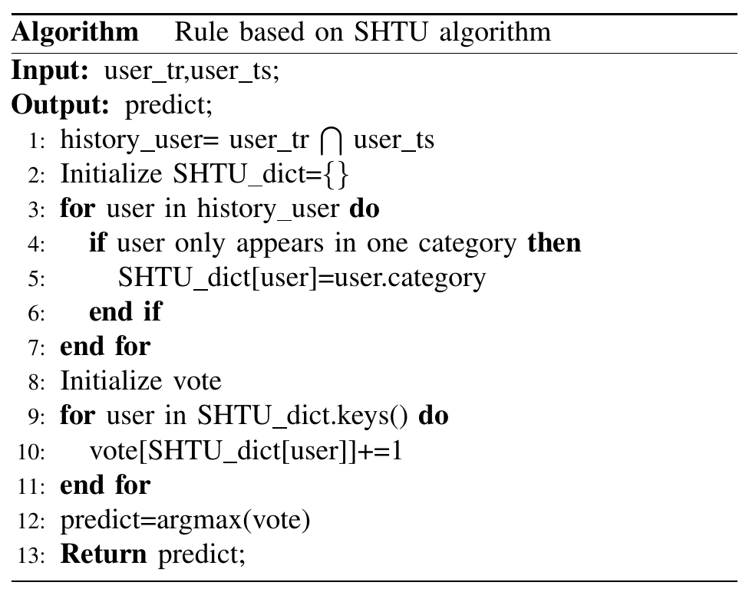
解决方案
2.2.2 规则
基于SHTU的规则的算法：
输入：训练集的用户集合user_tr
单个测试样本的用户集合user_ts
输出：测试样本的预测类别

Slide 21
解决方案
2.2.2 规则
规则 |  | 准确率
基于时间的规则 | 基于天数的规则 | 0.717
 | 基于平均时长的规则 | 0.706
 | 基于周末的规则 | 0.687
 | 基于总时长的规则 | 0.685
基于可信用户的规则 | 基于严格高可信用户的规则 | 0.767
 | 基于广义高可信用户的规则 | 0.776
规则集成模型 |  | 0.822

Slide 22
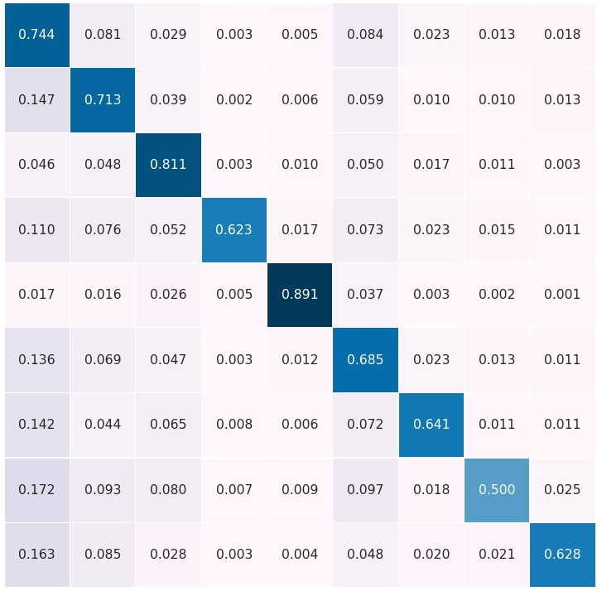
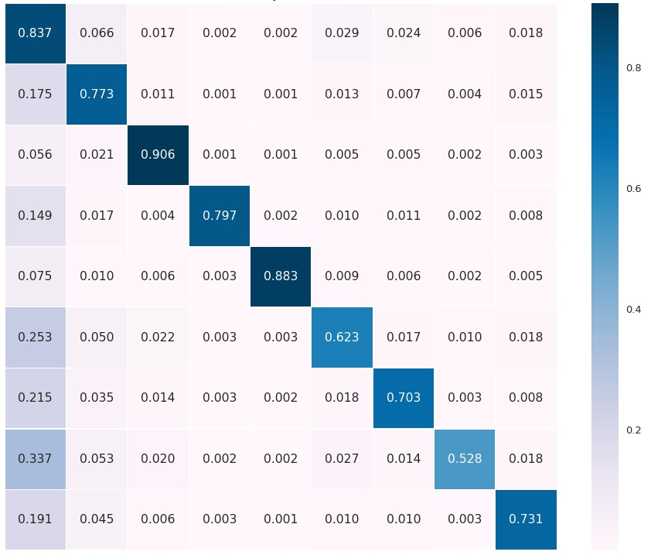
解决方案
2.2.3 CNN与规则的结果分析
CNN的混淆矩阵
规则的混淆矩阵
预测类别
预测类别
居住区
学校
工业园
火车站
飞机场
公园
商业区
政务区
医院
居住区
学校
工业园
火车站
飞机场
公园
商业区
政务区
医院
居住区
居住区
学校
学校
工业园
工业园
实际类别
火车站
实际类别
火车站
飞机场
飞机场
公园
公园
商业区
商业区
政务区
政务区
医院
医院

Slide 23
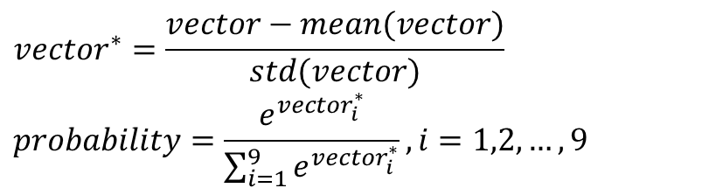
解决方案
2.2.4 集成学习
Ensemble learning：stacking
Class probability
CNN1
Lightgbm
CNN2
…
Z-score
softmax
Concat
Vote vector
Rule1
Rule2
Accuracy 0.862
…
$${vector}^{∗}=\frac{vector−mean(vector)}{std(vector)}$$
$$probability=\frac{e^{{vector}_{i}^{∗}}}{\sum_{i=1}^{9}{e^{{vector}_{i}^{∗}}}},i=1,2,…,9$$
第一步归一化 Z-score:
第二步归一化 softmax:

Slide 24

总结与展望

Slide 25
总结与展望
3.1 创新点
简单高效的规则
两步归一化
优势互补的集成
简单高效的规则挖掘用户ID的信息
与一步归一化方法相比，直接带来了1%的提升
通过CNN和规则的集成，CNN和规则优势互补
代码量少
可并行计算
提升1%
提升9%

Slide 26
总结与展望
3.2 方案总结
工程可行性高
规则支持增量更新用户集合
规则支持并行计算，实现加速
规则实现简单，只需统计训练集的用户分布
可扩展性好
两步归一化的方法可以对其他任务提供参考
简单有效的规则可以用于其他分类领域

Slide 27
总结与展望
3.3 展望
对用户访问数据的时序特征进行挖掘
使用超分辨率技术，提高图像质量
不同的样本可能属于同一地理区域，相邻区域有待充分挖掘

Slide 28
Thank You
历时三个月的竞赛，非常感谢工作人员的辛勤付出
感谢主办方提供真实的业务场景与数据，让我们能在比赛中学习到更多知识

